Slide 1



CanSat
MISSION Archimède
Sébastien GIUDICELLI
Emilien GUILLAUME
Charles-Antoine MIGNON

Slide 2
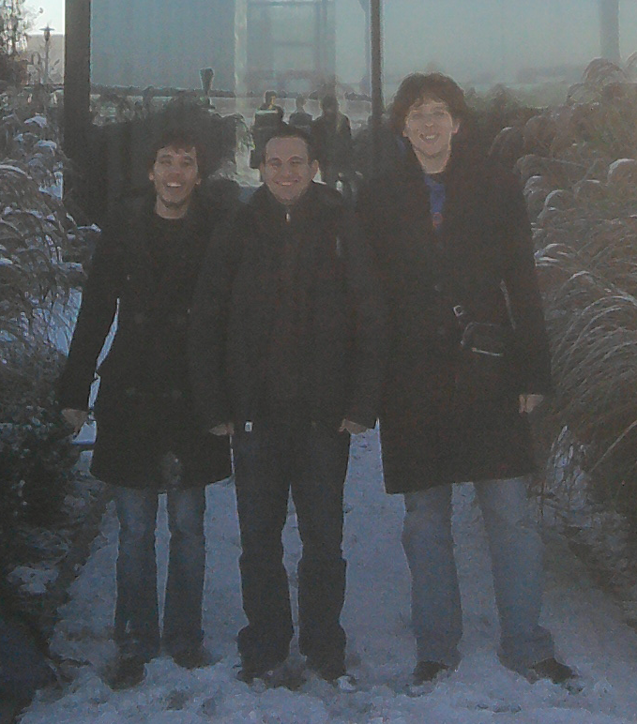
PRESENTATION DE L’EQUIPE
Equipe Archimède: 3 élèves-ingénieurs de l’Institut d’Optique Graduate School
Conseillés par Jean-Marie FEYBESSE et Thierry AVIGNON dans le cadre du Projet Système de 2éme année
Projet CanSat: International Class

Slide 3
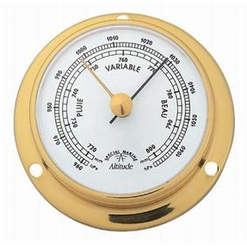
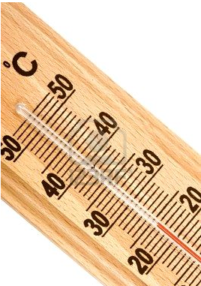
Mission Principale
Mission choisie : Sondage atmosphérique lors de la descente
Mesures d’altitude et de la trajectoire 3D, d’humidité, de température et de pression toutes les secondes

Slide 4
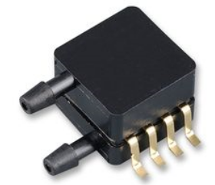
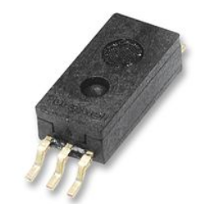
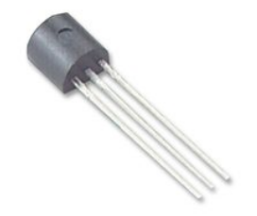
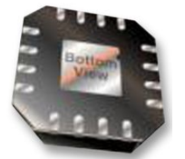
Mission Principale
Capteur de pression différentiel à semi-conducteur
Capteur d’humidité analogique rapide
Thermistor linéaire actif à jonction PN
Accéléromètre analogique 3 axes 5g

Slide 5

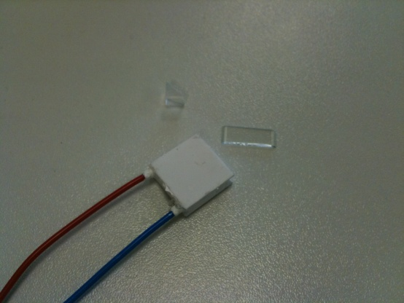
Mission libre: OPTIQUE
Mesure optique de la température du point de rosée
Méthode de la réflexion frustrée sur un prisme ou une lame
Refroidissement par module Peltier et mesure de température

Slide 6
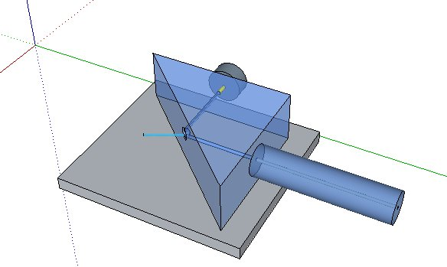
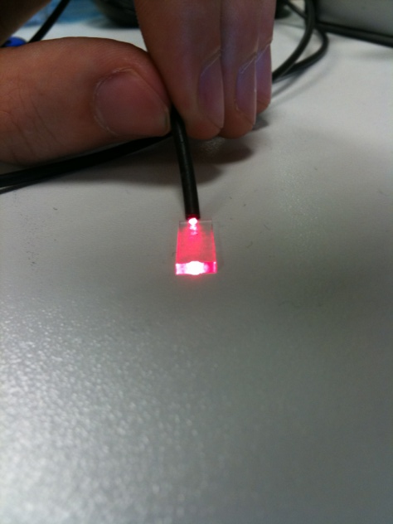
Mission libre: OPTIQUE
Lame guidant la lumière provenant de la diode fibrée
Prisme
n1=1,5
53°
Source de lumière collimatée fibrée
45°
Condensation
>41°(sans condensation)→ réflexion totale
Détecteur fibré
>63° (eau sur la face) → réfraction
Signal de sortie binaire : détection ou absence de signal selon la présence ou non d’eau

Slide 7
Architecture électronique
Cœur Numérique
Photodiode
Accéléromètre
Démarrage
Transmission
Transceiver XBEE
Montage Optique
Module Peltier
Sonde de température
Photodiode fibrée
Capteurs
Hygrométrie
Pression
Température
Accéléromètre

Slide 8
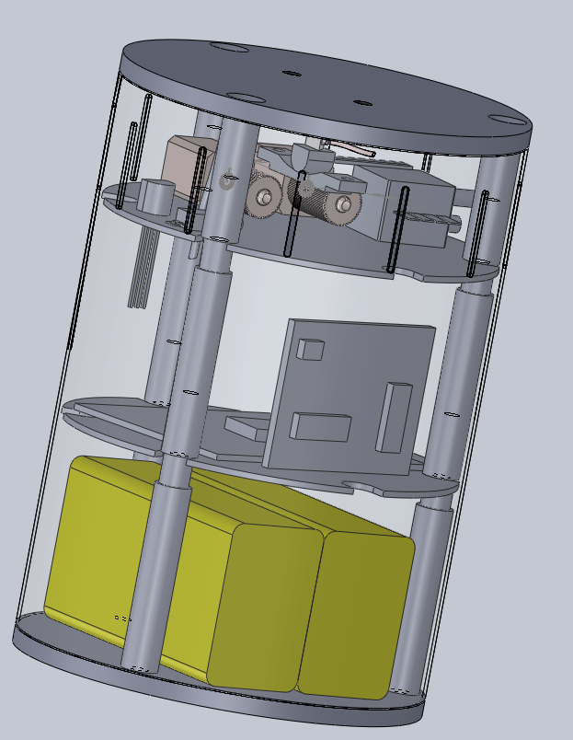
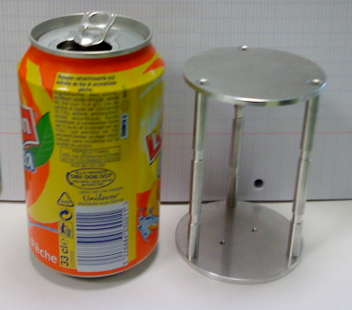
CANSAT : Structure Mécanique
Structure en étage modulable
Amortisseurs à l’étude
Structure en Dural = solidité et légèreté

Slide 9
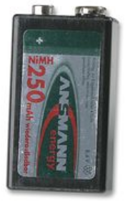
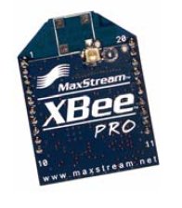
Alimentation et Transmission
Alimentation du CanSat : 2 batteries rechargeables (Nickel-hydrure métallique)
Transmission : module type XBEE Pro OEM RF fonctionnant à 2400 MHz, puissance HF de sortie 10 dBm (conforme à la directive Européenne RTTE EN300-220 / EN301-489)

Slide 10
Conclusion
Réalisé
Structure mécanique
Achat électronique
En cours
Mise en place du circuit électronique
Etude du montage optique
A venir
Développement logiciel
Intégration du système
Test capteurs
Budget estimé :
400 €
A bientôt !

